Slide 1
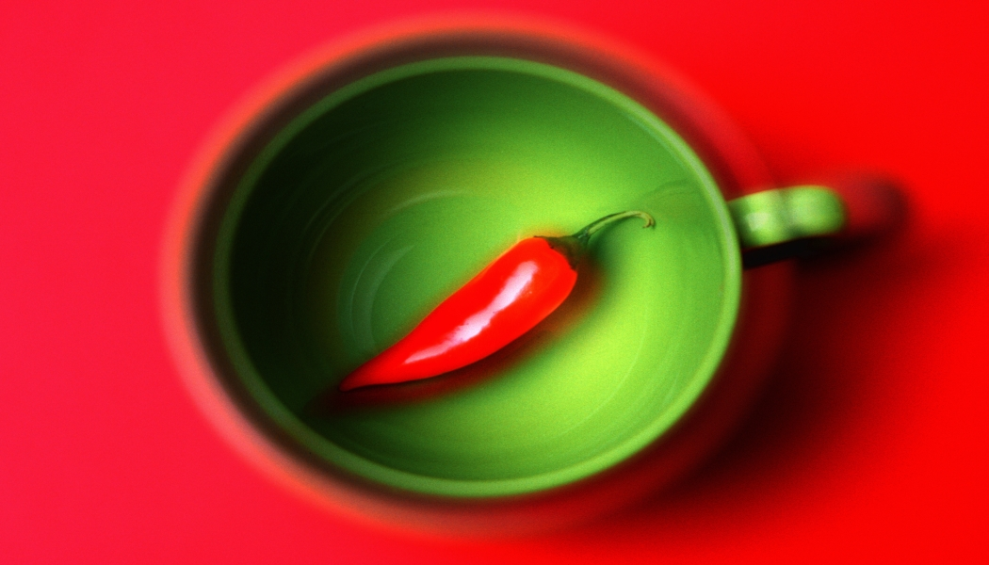
Fra ufaglært til Ufaglært til faglært
Madlavnings tekniske egenskaber

Slide 2
Madtekniske egenskaber
Struktur, tekstur og konsistens
I vegetabilske råvarer nedbrydes pektin, fibre og stivelse ved påvirkning af vand og varme.
Vandet kan være tilsat eller råvarens eget.
Stivelse optager væske ( forklistring), og dette forhold udnyttes bla. i bagværk og jævnemetoder

Slide 3
Madtekniske egenskaber
Struktur, tekstur og konsistens
Animalske råvarer indeholder to forskellige typer af proteiner, der har betydning for råvarens struktur og konsistens.
Alle proteiners struktur koagulerer, dvs ændrer sig ved opvarmning.
Muskelfibre bliver hårdere og hårdere med stigende temperatur.
Bindevæv blødgøres, som ønsket.
For at retten lykkes, gælder det om at finde balancen mellem varmebehandlingstid og –temperatur og kødstykkets proteinsammensætning ( muskelfibre og bindevæv)
Salt og syre fremmer proteinernes koagulering ( fisk og citronsaft)

Slide 4
Madtekniske egenskaber
Farve og udseende
GRØN: klorofyl giver den grønne farve, og er følsomt overfor varme, ilt, syre og vand.
For at bevare den grønne farve i f.eks i salater skal dressingen hældes over så sent som muligt ( gr. Bønnesalat)
Kogte grønne grøntsager skal man være over, lav varme, kort tid(blancering)

Slide 5
Madtekniske egenskaber
Bagemetoder
Bagning er en varmebehandlingsmetode, der i princippet svarer til ovnstegning.
Det er fødevarernes indhold af kulhydrat, der under bagningen undergår ændringer.
Stivelse forklistrer, pektin og cellulose nedbrydes delvist, og sukkerarter indgår i brunfarvningskombination.
Det giver brød en sprød skorpe og blød indre struktur.
Det ændre smag.

Slide 6
Madtekniske egenskaber
jævnemetoder
Jævning af forskellige retter bruges for at opnå en vis tykkelse af retterne, og for at få en ensartet, sammenhængende jævn konsistens.

Slide 7
Madtekniske egenskaber
Stivnemetoder
Stivnemetoder anvendes for at opnå en bestemt ønsket struktur, fasthed og/ eller form af tilberedte retter.
Det er fødevarernes evne til at danne skum eller gel, der udnyttes. F.eks æggehvide, fløde, osv

Slide 8
Madtekniske egenskaber
Stivelse æg
Ved opvarmning danner æg en blød sammenhængende konsistens
Æggehvider stivner ved 60-62 grader
Æggeblommer stivner ved 65-70 grader

Slide 9
Madtekniske egenskaber
Deling
Årsager til sensorisk forskel ved deling:
Sammenhæng mellem smagsoplevelse og ingrediens fordeling.
Frigivelse af smags- og aromastoffer ved tilberedning og indtag afhænger af ingrediensernes størrelse og form.
Deling på tværs eller langs med kød, fjerkræ fibre, eller grøntsagers ledningsstrenge
Skærefladens overfladestruktur. Skarpe snit giver lille vævsødelæggelse og dermed øget sprødhed.

Slide 10
Madtekniske egenskaber
Syltning
Sukkersyltning
Frugter og grøntsager konserveres med sukker, hvorved holdbarheden forlænges.
Der anvendes ofte fortykningsmiddel eller konserveringsmiddel.
Eddikesyltning
Her syltes frugter og grøntsager med eddike, hvorved holdbarheden pga lav ph forlænges.

Slide 11
Madtekniske egenskaber
Saltning
Tørsaltning; gnides med salt og evt. sukker. Foregår fra 2 dage til uger til måneder(5 grader)
Lagesaltning(sprængning); 200g salt+25 g sukker pr.liter vand. Foregår fra 1-6 dage(5 grader)
Gourmetsaltning; 0,3 g fint salt pr 100 g kød.

